Slide 1
Welk plaatje weg?
?
?
En leg ook uit waarom!

Slide 2
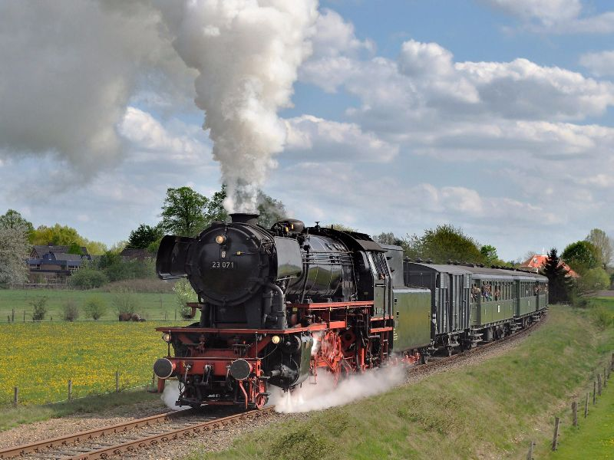
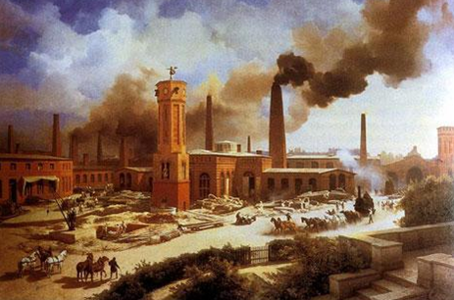
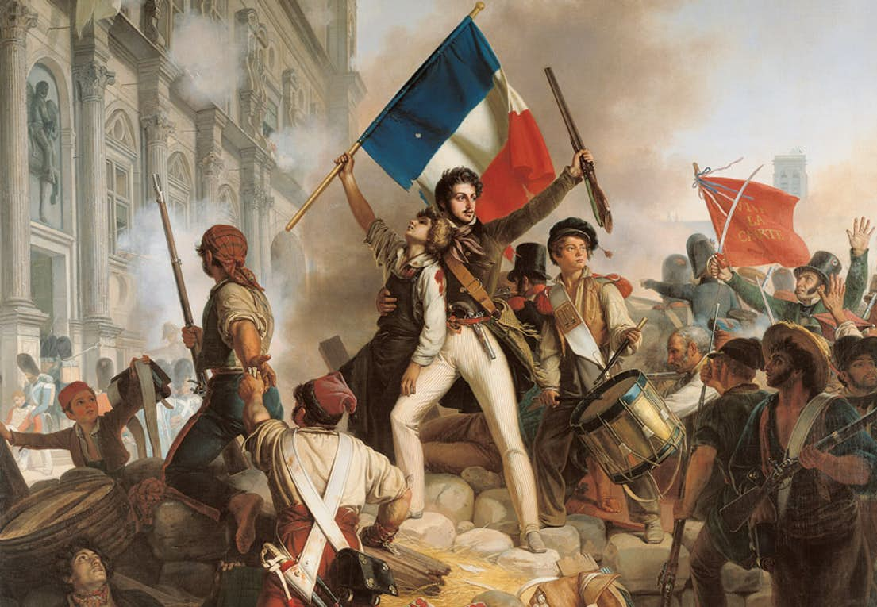
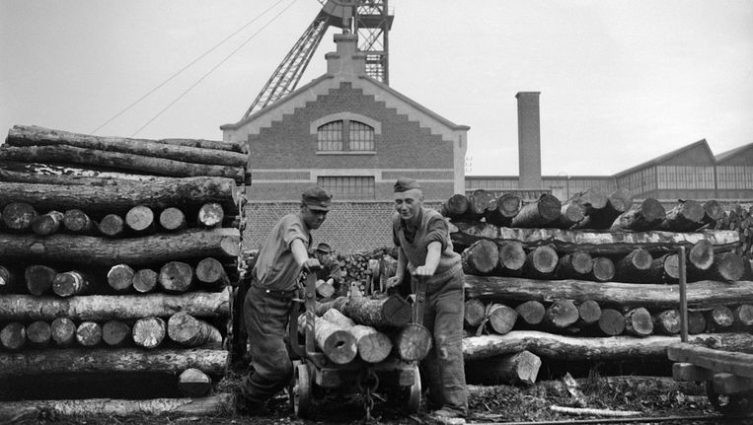
5. Welk plaatje kan weg?

Slide 3
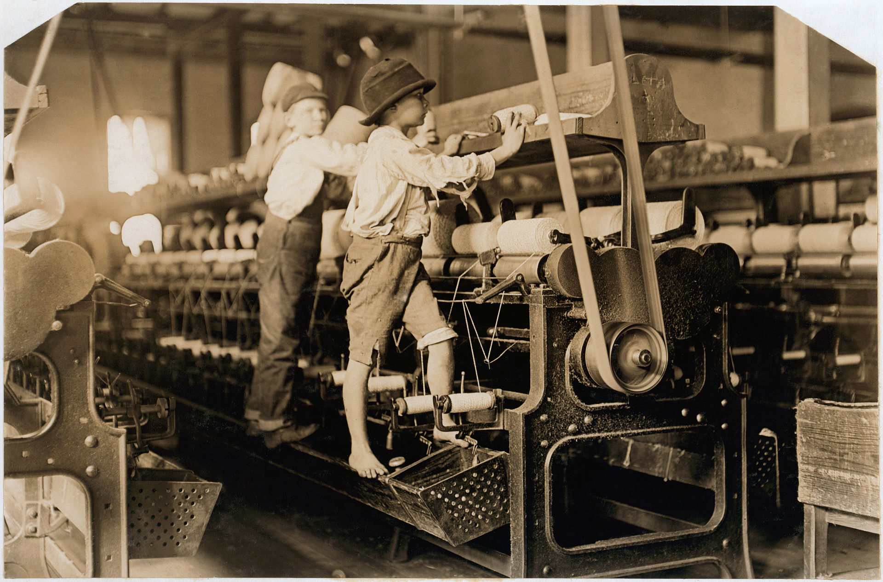
Dit plaatje kan weg
Omdat dit een plaatje is over de Franse Revolutie.
De andere drie plaatjes gaan over de Industriële Revolutie.

Slide 4
Maar dit plaatje kan ook weg
Omdat deze uitvinding een positief gevolg is van de Industriële Revolutie.
De andere drie plaatjes zijn negatieve gevolgen (vervuiling, oorlog, kinderarbeid)

